Slide 1
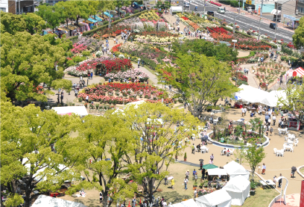
まつり全体会議
福山ばら祭2026
We Love Rose City Fukuyama
～つなぐ、ひろがる、ばらのまち～

Slide 2
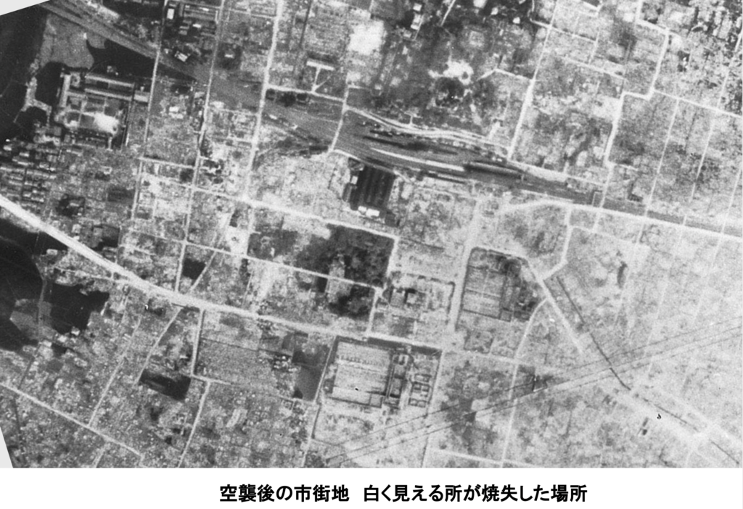
戦後復興の象徴「ばら」と福山の再生
焼け野原からの出発
1945年8月8日
空襲により
市街地の約8割を焼失
空襲後の市街地 白く見える所が消失した場所

Slide 3
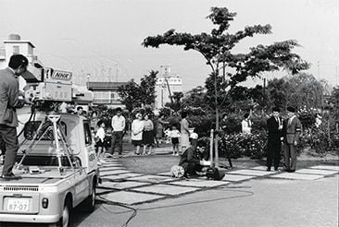
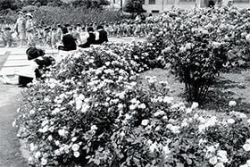
市民の手で植えられた希望
戦災復興のため、市民と行政が一体となり、
南公園（現ばら公園）にばらの苗1,000本を植樹。
この取り組みが「ばらのまち福山」の始まり
ばらは「潤い」と「心の安らぎ」の象徴として、荒廃した街に彩りを取り戻し、市民の心に希望の灯をともしました。

Slide 4



ローズマインドとは？

Slide 5
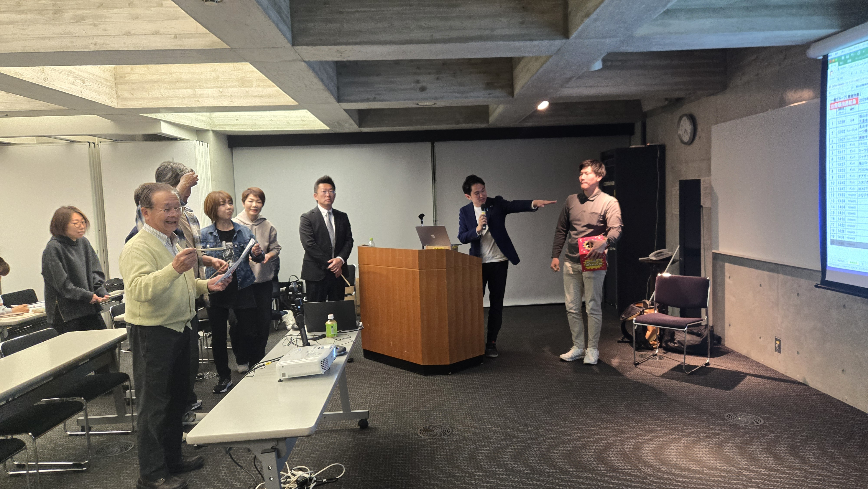
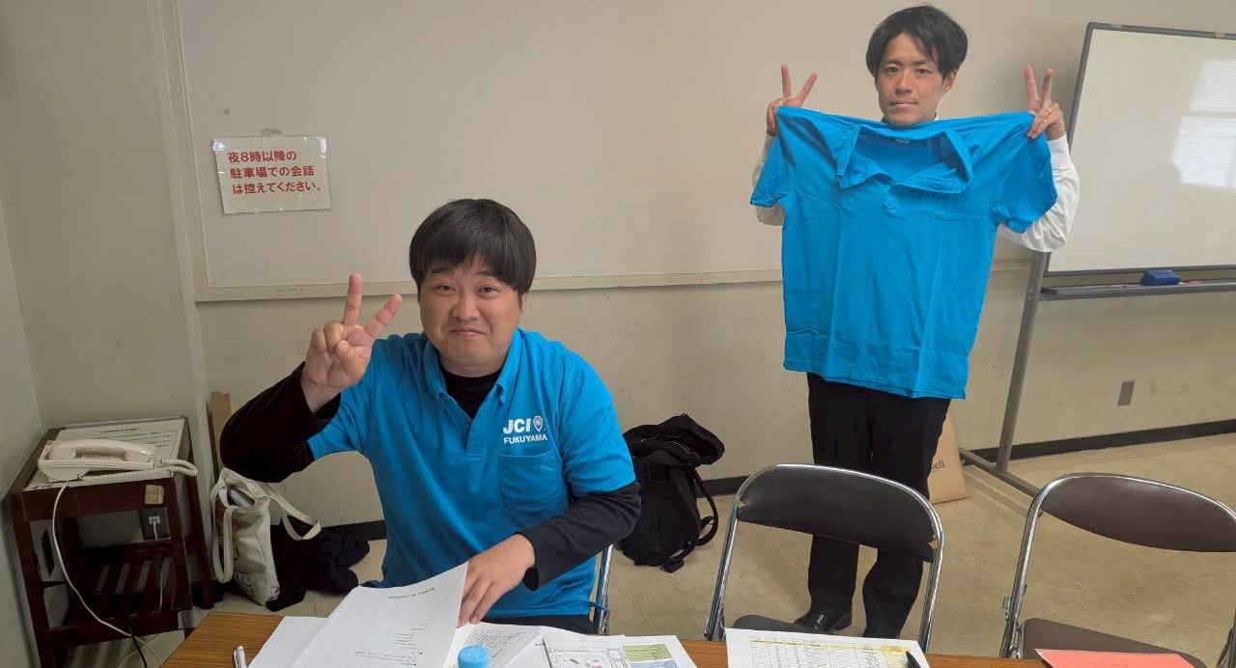
福山青年会議所の役割と貢献
地域活性化の推進力
福山青年会議所は、地域活性化と市民交流の推進を目的に、ばら祭の企画・運営に積極的に関与。
企画のリーダー
青年会議所メンバーが各部会の企画をリードし、祭りに新しい風を吹き込み続けています。
ローズマインドの普及
「思いやり・優しさ・助け合いの心」を表す「ローズマインド」を広める活動を精力的に推進しています。

Slide 6
【ばら祭組織図】

Slide 7
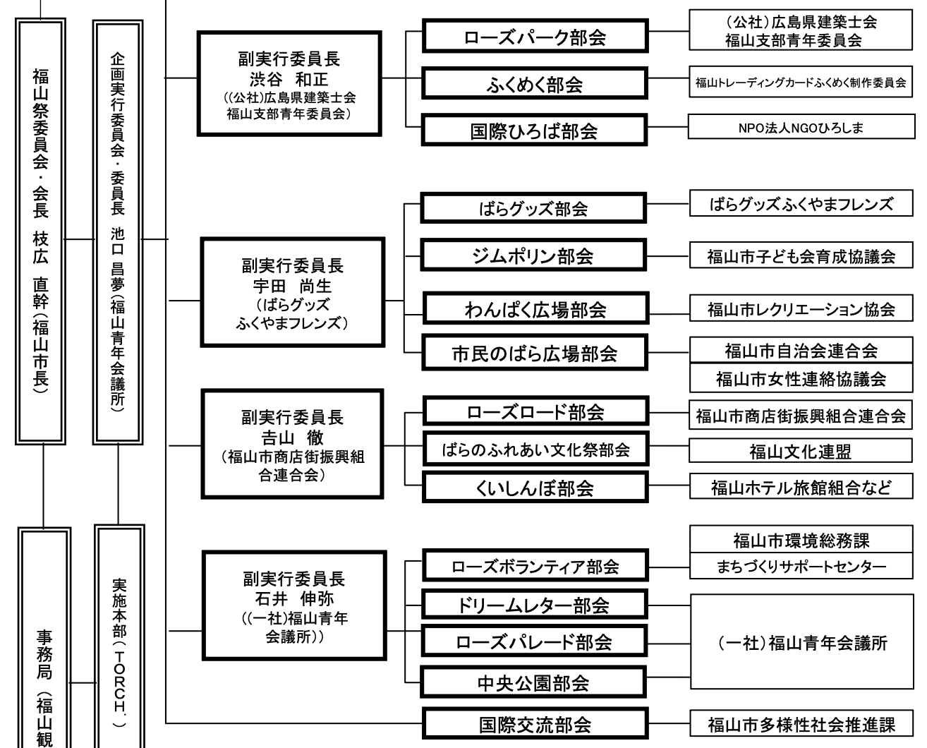

Slide 8
中央公園部会
部会長 ：今西 誠一郎
副部会長：藤堂 泰秀
一般社団法人福山青年会議所
2026年度まつり実行委員会 組織図
ローズイベント部会
部会長 ：菅田 直人
副部会長： 片岡 達也
ローズパレード部会
部会長 ：佐々木 文人
副部会長： 太田 将史
まつり実行委員長
池口 昌夢
副実行委員長
石井 伸弥
ドリームレター部会
部会長 :富山 大成
副部会長：杉原 旭彦
LOM広報担当
責任者 ：沖藤 祐基
副責任者： 田中 慎一
ローズボランティア部会
部会長 ：江内谷 誠
副部会長： 藤井 佑樹

Slide 9
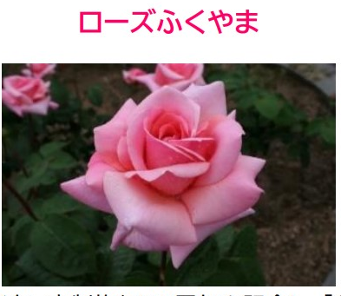
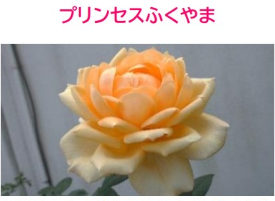
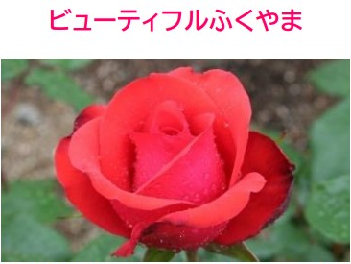
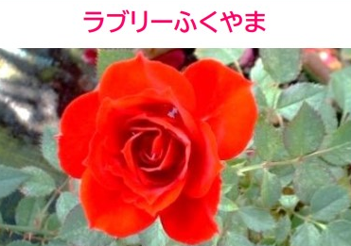
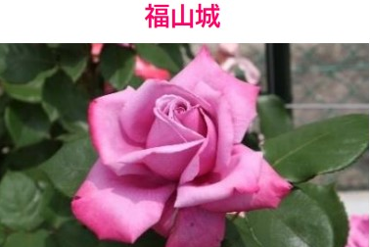
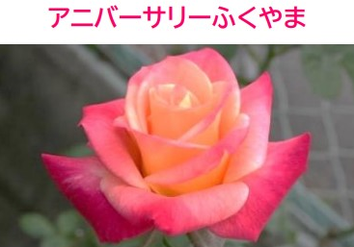
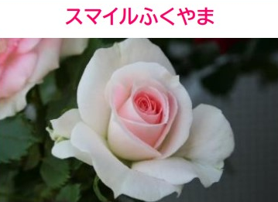
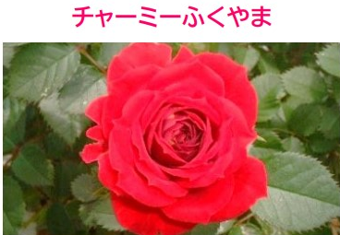
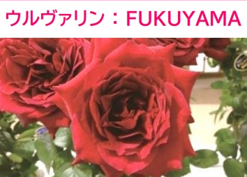
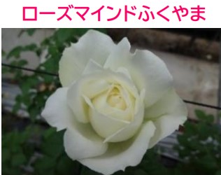
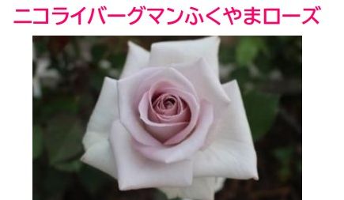
豆知識
「ローズふくやま」「プリンセスふくやま」など、福山の名が付いた
11種類のばら

Slide 10

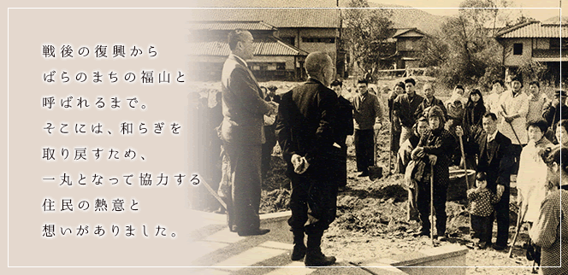
豆知識
初回バラ展が開催された日に由来し、市民のばらへの愛着を象徴する記念日として制定されました。
5月21日は
ばらの日

